Slide 1
Amortized Analysis 분할 상환 분석
INTRODUCTION TO ALGORITHMS 3RD EDITION 17
2023.02.02
허대현

Slide 2
Contents
분할 상환 분석 소개
예제 소개 : MultiPop(S,k)을 수행하는 스택 연산
Case 0: 점근적 분석과 한계
분할 상환 분석의 3가지 방법
예제를 통한 설명
Case 1: 총계 분석
Case 2: 결산 방법
Case 3: 잠재 비용 방법
Notes:
우선 분할 상환 분석이 어떤 분석인지 설명드리고, 이를 적용할 예제로서 스택 연산으로 이뤄진 시퀀스의 시간복잡도를 구하는 문제에 대해 말씀 드리고, 여기서 기존의 점근적인 분석으로 이 문제에 다가갔을 때 어떤 한계점이 있는지 말씀드리고자 합니다. 이후 분할상환 분석의 3가지 방법에 대해 간략히 설명을 드린 뒤, 이 방법들을 예제 문제에 적용하여 어떤 방법으로 기존보다 더 나은 상한을 구할 수 있는지에 대해 말씀 드리고자 합니다.

Slide 3
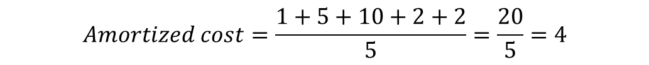
분할상환 분석 소개
수행된 모든 연산들에 대한, 어떤 연산들의 시퀀스를 수행하는 비용의 평균을 구하는 분석
어떤 시퀀스에서 한 연산의 비용이 비싸더라도, 평균을 구하면 연산 하나의 평균 비용은 작음.
확률이 포함되지 않으므로 평균 비용 분석(Average Case Analysis)과 달리 최악의 경우에도 각 연산의 평균 수행 성능을 보장함.
$$seq.$$ | $$operation 1$$ | $$operation 2$$ | $$operation 3$$ | $$operation 4$$ | $$operation 5$$
$$cost$$ | $$1$$ | $$5$$ | $$10$$ | $$2$$ | $$2$$
$$Amortized cost=\frac{1+5+10+2+2}{5}=\frac{20}{5}=4$$
Notes:
여기서 비용은 수행시간이 될 수 있고, 메모리 같은 자원 사용량이 될 수 있다.
한 연산의 평균비용 : 그 연산이 포함된 어떤 연산들의 시퀀스를 수행하는 비용의 평균
평균비용을 분할상환 비용으로 정하는 것은 총계분석에서 그렇게 정한다.
같은 O(n) 알고리즘이라고 하더도 나누었을 떄 평균비용이 더 작으면 더 좋은 알고리즘인 것이 드러난다.

Slide 4
예제 소개: MultiPop(S,k)을 수행하는 스택 연산
Push (S, x)
스택 S의 최상위에 객체 x를 삽입한다.
Pop(S)
스택 S의 최상위 객체를 꺼내 리턴한다.
스택이 비어 있다면 오류가 발생한다.
MultiPop(S, k)
스택 S의 최상위에서 K개의 객체를 꺼내 리턴한다. (pop 연산 호출)
K개 미만의 원소가 존재하는 경우 스택 전체를 꺼낸다.
…
Notes:
본격적으로 분할상환 분석에 대해 말씀 드리기 전에, 예시를 통해 설명을 드리겠습니다. 준비한 예시는 멀티팝이라는 연산을 수행하는 스택 자료구조 입니다.

Slide 5
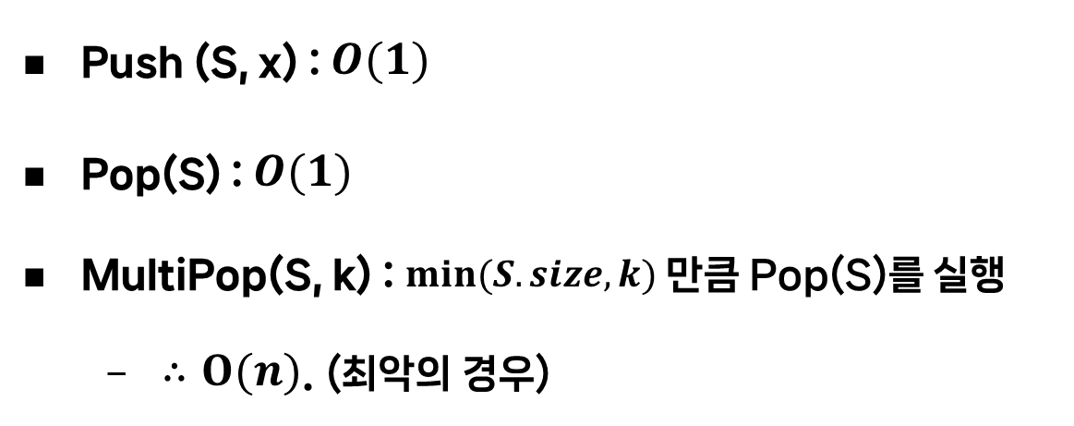
예제 소개: MultiPop(S,k)을 수행하는 스택 연산
Q: 초기에 빈 스택에 대한 n개의 스택 연산들로
이뤄진 시퀀스의 시간 복잡도?
…
Push (S, x) : $O(1)$
Pop(S) : $O(1)$
MultiPop(S, k) : $min⁡(S.size, k)$ 만큼 Pop(S)를 실행
$∴O(n)$. (최악의 경우)

Slide 6
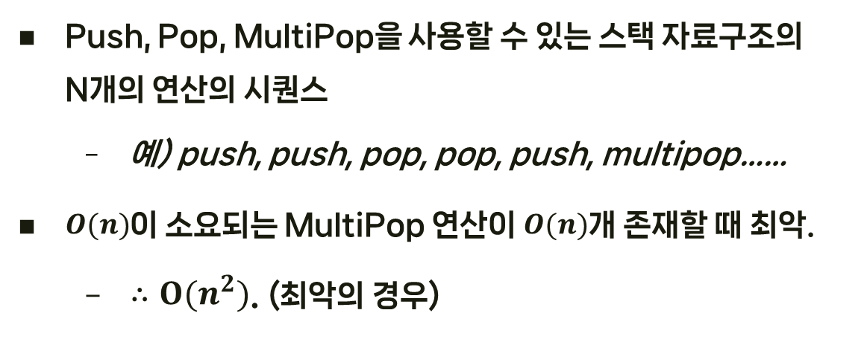

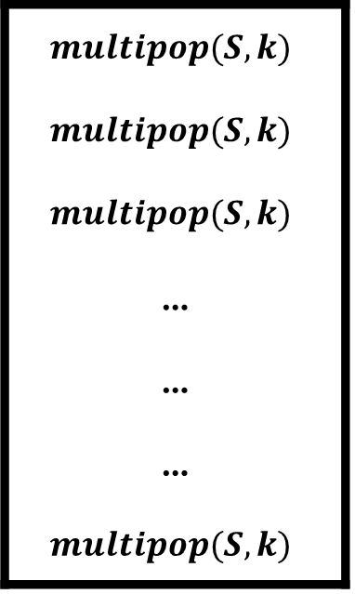
Case 0: 점근적 분석(Asymptotic Analysis)과 한계
예시: 초기에 빈 스택에 대한 n개의 스택 연산들로 이뤄진 시퀀스의 시간 복잡도
$$multipop(S,k)$$
$$multipop(S,k)$$
$$multipop(S,k)$$
…
…
…
$$multipop(S,k)$$
Push, Pop, MultiPop을 사용할 수 있는 스택 자료구조의 N개의 연산의 시퀀스
예) push, push, pop, pop, push, multipop……
$O(n)$이 소요되는 MultiPop 연산이 $O(n)$개 존재할 때 최악.
$∴O(n^{2})$. (최악의 경우)
$O(n)$
개별 연산에 대해 최악의 경우만을 고려했기 때문에
이 상한은 느슨한 결과이다.
Notes:
우선 이를 기존에 우리가 알고 있던 방법인 점근적 분석을 이용해 시간복잡도를 확인해보겠습니다.
이런 분석은 완전히 틀린 분석이라고 할 수는 없지만, 개별 연산을 통해서 얻어진 이 상한은 느슨하다.

Slide 7
분할상환 분석의 3가지 방법
총계 분석(Aggregate Analysis)
결산 방법(Accounting Method)
잠재 비용 방법(Potential Method)
Notes:
일반적으로 사용되는 3가지의 방법 간략히 소개

Slide 8
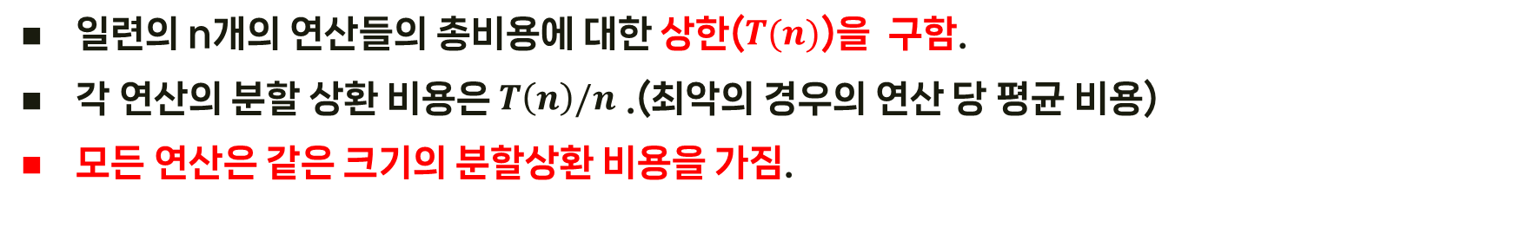
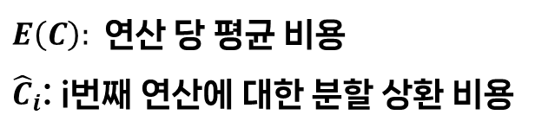
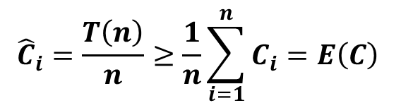

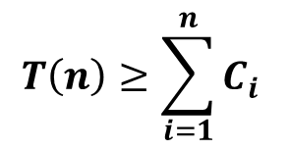
Case 1: 총계 분석(Aggregate Analysis)
일련의 n개의 연산들의 총비용에 대한 상한($T(n)$)을 구함.
각 연산의 분할 상환 비용은 $T\left(n\right)/n$ .(최악의 경우의 연산 당 평균 비용)
모든 연산은 같은 크기의 분할상환 비용을 가짐.
$$T\left(n\right)≥\sum_{i=1}^{n}{C_{i}}$$
$C_{i }:$i 번째 연산에 대한 실제 비용
$${\hat{C}}_{i}=\frac{T\left(n\right)}{n}≥\frac{1}{n}\sum_{i=1}^{n}{C_{i}=E\left(C\right)}$$
$E\left(C\right):$연산 당 평균 비용
${\hat{C}}_{i}$: i번째 연산에 대한 분할 상환 비용
Notes:
연산당 평균비용 = 분할상환 비용
연산의 횟수를 나눈 것을 평균의 상한으로 하여 이를 분할 상환 비용을 정하는 방법입니다.

Slide 9
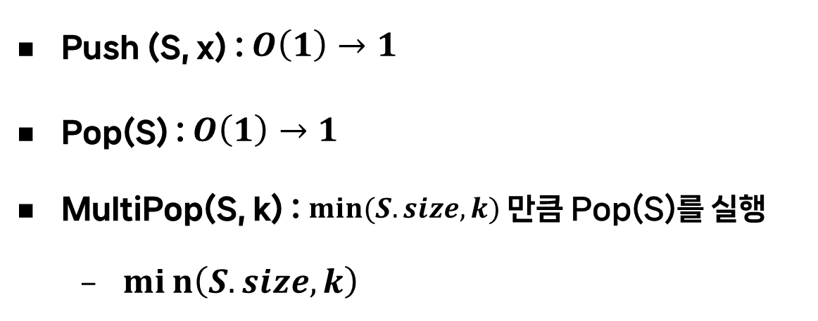
Case 1: 총계 분석(Aggregate Analysis) 의 적용
예시: 초기에 빈 스택에 대한 n개의 스택 연산들로 이뤄진 시퀀스의 시간 복잡도
각 연산의 실제 비용
Push (S, x) : $O\left(1\right)→1$
Pop(S) : $O\left(1\right)→1$
MultiPop(S, k) : $min⁡(S.size, k)$ 만큼 Pop(S)를 실행
$min\left(S.size, k\right)$
…

Slide 10

Case 1: 총계 분석(Aggregate Analysis) 의 적용
예시: 초기에 빈 스택에 대한 n개의 스택 연산들로 이뤄진 시퀀스의 시간 복잡도
시퀀스의 상한($T(n)$) 을 구한다.
빈 스택에 대해서는 Pop, MultiPop을 수행할 수 없음.
Push를 한 원소의 수만큼만 Pop, MultiPop을 수행할 수 있음.
(MultiPop 연산 안에서 Pop이 호출되는 것을 포함하여)
n개의 연산에 대해 최대 O(n)번 까지 가능.
$$∴T\left(n\right)=O(n)$$
Notes:
같은 예시로 돌아가서, 이번에는 총계 분석을 이용해 n개의 시퀀스가 가질 수 있는 총 연산 수의 상한을 구해보겠습니다.

Slide 11
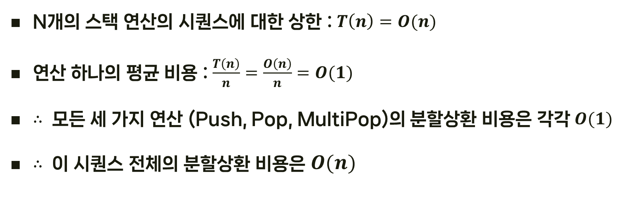
Case 1: 총계 분석(Aggregate Analysis) 의 적용
예시: 초기에 빈 스택에 대한 n개의 스택 연산들로 이뤄진 시퀀스의 시간 복잡도
N개의 스택 연산의 시퀀스에 대한 상한 : $T\left(n\right)=O(n)$
연산 하나의 평균 비용 : $\frac{T\left(n\right)}{n}=\frac{O\left(n\right)}{n}=O(1)$
$∴$ 모든 세 가지 연산 (Push, Pop, MultiPop)의 분할상환 비용은 각$각 O(1)$
$∴$ 이 시퀀스 전체의 분할상환 비용은 $O(n)$
Notes:
Multipop 또한 pop을 포함하는

Slide 12

Case 2: 결산 방법(Accounting Method)
서로 다른 유형의 연산에 대해 서로 다른 분할 상환 비용을 정하고 부과
(실제 비용보다 많이, 혹은 적게)
어떤 연산의 분할 상환 비용이 실제비용보다 클 경우, 그 차만큼 “크레딧(Credit)”을 자료구조의 특정 객체에 저장.
어떤 연산의 분할 상환 비용이 실제비용보다 작을 경우, 저장된 “크레딧(Credit)”을 사용할 수 있음.
$${\hat{C}}_{i}=C_{i}+{Credit}_{i}$$
( ${\hat{C}}_{i}$ : i번째 연산의 분할 상환 비용 $C_{i}$: i번째 연산의 실제 비용 ${Credit}_{i}$: i번째 연산의 크레딧 )
Notes:
결론적으로 분할 상환 비용의 합이 실제 비용의 총합보다 크다고 하면, 분할 상환 비용의 시간복잡도가 실제 비용의 시간복잡도가 된다.
연산의 분할 상환 비용 = 실제 비용 + 저축하거나 사용하는 크레딧의 액수

Slide 13
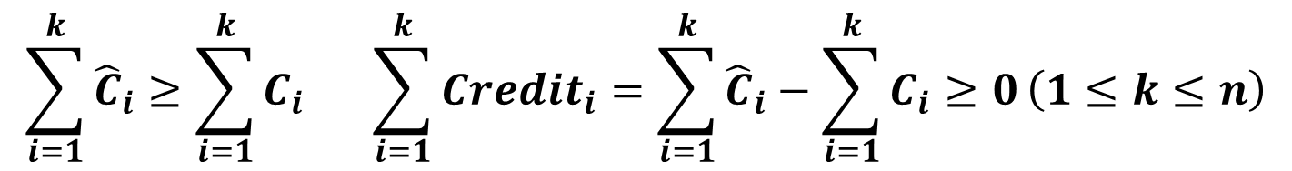
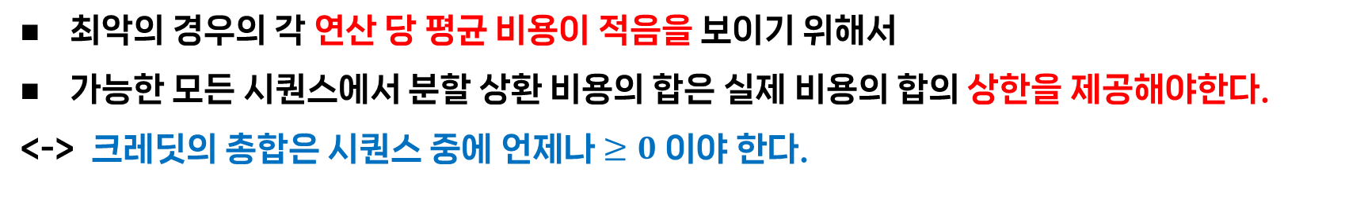
Case 2: 결산 방법(Accounting Method)
최악의 경우의 각 연산 당 평균 비용이 적음을 보이기 위해서
가능한 모든 시퀀스에서 분할 상환 비용의 합은 실제 비용의 합의 상한을 제공해야한다.
<-> 크레딧의 총합은 시퀀스 중에 언제나 $≥0$ 이야 한다.
$$\sum_{i=1}^{k}{{\hat{C}}_{i}}≥\sum_{i=1}^{k}{C_{i}} \sum_{i=1}^{k}{{Credit}_{i}}=\sum_{i=1}^{k}{{\hat{C}}_{i}}−\sum_{i=1}^{k}{C_{i}≥0}\left(1≤k≤n\right)$$
( ${\hat{C}}_{i}$ : i번째 연산의 분할 상환 비용 $C_{i}$: i번째 연산의 실제 비용 ${Credit}_{i}$: i번째 연산의 크레딧 )
Notes:
결론적으로 분할 상환 비용의 합이 실제 비용의 총합보다 크다고 하면, 분할 상환 비용의 시간복잡도가 실제 비용의 시간복잡도가 된다.
최악의 경우의 각 연산당 평균 비용이 적음을 보이기 위해, 분할 상환 비용의 합은 실제 비용의 총합의 상한을 제공해야 한다.
최소한 이것보다는 비용이 작거나 같다는 것을 보임

Slide 14
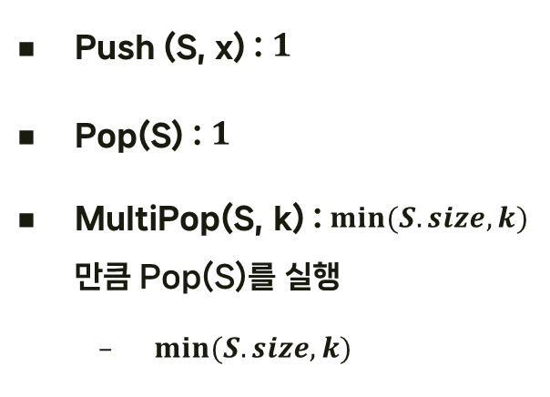
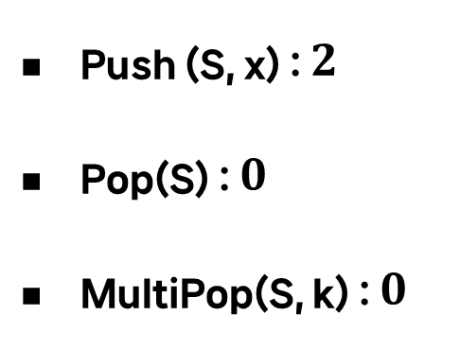
Case 2: 결산 방법(Accounting Method) 의 적용
예시: 초기에 빈 스택에 대한 n개의 스택 연산들로 이뤄진 시퀀스의 시간 복잡도
1) 분할상환 비용을 설정한다.
각 연산의 실제 비용
각 연산의 분할 상환 비용
Push (S, x) : $1$
Pop(S) : $1$
MultiPop(S, k) : $min⁡(S.size, k)$ 만큼 Pop(S)를 실행
$min⁡(S.size, k)$
Push (S, x) : $2$
Pop(S) : $0$
MultiPop(S, k) : $0$

Slide 15
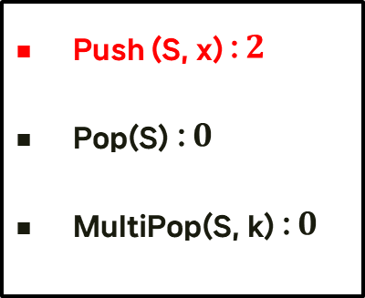
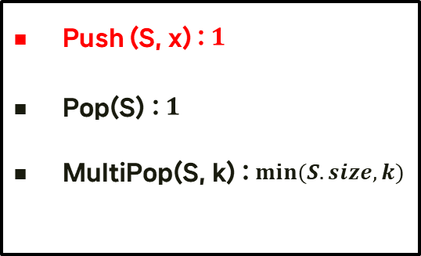
Case 2: 결산 방법(Accounting Method) 의 적용
예시: 초기에 빈 스택에 대한 n개의 스택 연산들로 이뤄진 시퀀스의 시간 복잡도
2) 분할상환 비용으로 시퀀스에 대해 비용을 지불할 수 있음을 보인다.
분할상환 비용
실제 비용
Push (S, x) : $2$
Pop(S) : $0$
MultiPop(S, k) : $0$
Push (S, x) : $1$
Pop(S) : $1$
MultiPop(S, k) : $min⁡(S.size, k)$
$1
$1
$1
Push(S, x) 연산
1은 지불하고, 남는 비용인 1은 크레딧 으로 저장.
스택
크레딧
Notes:
이제 상각 비용을 청구하여 스택 작업 시퀀스에 대해 비용을 지불할 수 있음을 보여줍니다.

Slide 16
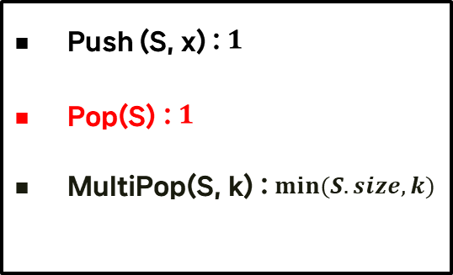
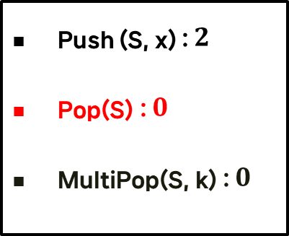
Case 2: 결산 방법(Accounting Method) 의 적용
예시: 초기에 빈 스택에 대한 n개의 스택 연산들로 이뤄진 시퀀스의 시간 복잡도
2) 분할상환 비용으로 시퀀스에 대해 비용을 지불할 수 있음을 보인다.
분할상환 비용
실제 비용
Push (S, x) : $2$
Pop(S) : $0$
MultiPop(S, k) : $0$
Push (S, x) : $1$
Pop(S) : $1$
MultiPop(S, k) : $min⁡(S.size, k)$
$1
$1
$1
Pop 연산: 지불해야 될 비용인 1 은 크레딧을 사용.
스택
크레딧

Slide 17
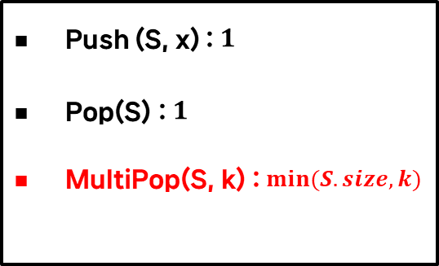
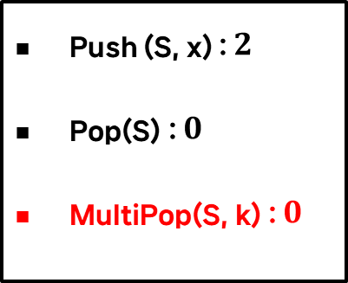
Case 2: 결산 방법(Accounting Method) 의 적용
예시: 초기에 빈 스택에 대한 n개의 스택 연산들로 이뤄진 시퀀스의 시간 복잡도
2) 분할상환 비용으로 시퀀스에 대해 비용을 지불할 수 있음을 보인다.
분할상환 비용
실제 비용
Ex) MultiPop(S, 3)
Push (S, x) : $2$
Pop(S) : $0$
MultiPop(S, k) : $0$
Push (S, x) : $1$
Pop(S) : $1$
MultiPop(S, k) : $min⁡(S.size, k)$
$1
$1
MultiPop 연산: 스택 크기 or K 만큼의 비용을 크레딧으로 지불
스택
크레딧

Slide 18
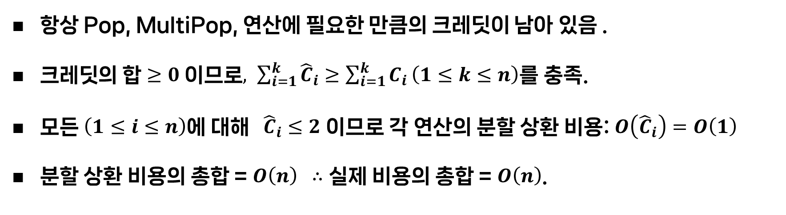
Case 2: 결산 방법(Accounting Method) 의 적용
예시: 초기에 빈 스택에 대한 n개의 스택 연산들로 이뤄진 시퀀스의 시간 복잡도
3) 분할상환 비용의 합이 실제 비용의 합의 상한을 제공함을 보인다.
항상 Pop, MultiPop, 연산에 필요한 만큼의 크레딧이 남아 있음 .
크$레딧의 합≥0 이므로, \sum_{i=1}^{k}{{\hat{C}}_{i}}≥\sum_{i=1}^{k}{C_{i}}\left(1≤k≤n\right)를$ 충족.
모든 ${\left(1≤i≤n\right)에 대해 \hat{C}}_{i}≤2$ 이므로 각 연산의 분할 상환 비용: $O\left({\hat{C}}_{i}\right)=O\left(1\right)$
분할 상환 비용의 총합 = $O\left(n\right)$ $∴$ 실제 비용의 총합 = $O\left(n\right)$.
Notes:
분할 상환 비용의 합이 실제 비용의 총합의 상한이므로

Slide 19
Case 3: 잠재 비용 방법(Potential Method)
미리 지불한 작업 비용을 향후 연산들의 비용 지불에 사용될 수 있는 “잠재 비용”으로 표현.
“잠재 비용”은 자료구조 내의 특정 객체에 대한 것이 아닌, 자료구조 전체에 대한 것.

Slide 20
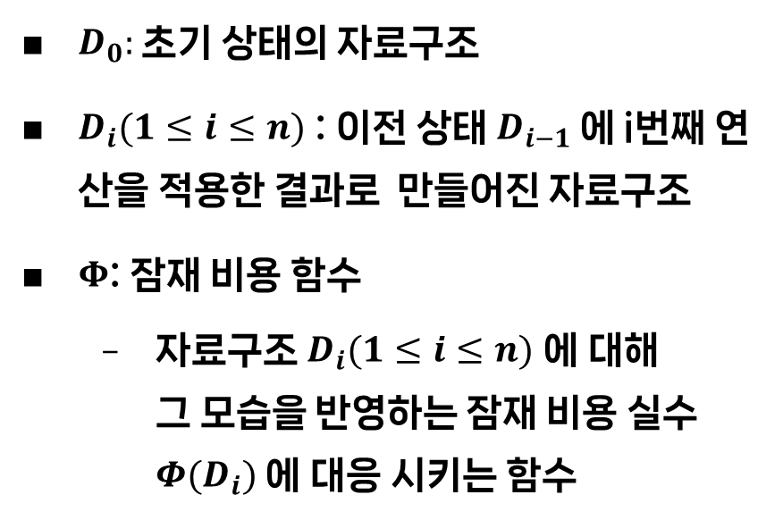

Case 3: 잠재 비용 방법(Potential Method)
용어
$D_{0}:$초기 상태의 자료구조
$D_{i}(1≤i≤n)$ : 이전 상태${ D}_{i−1} 에$ i번째 연산을 적용한 결과로 만들어진 자료구조
$Φ$: 잠재 비용 함수
자료구조 $D_{i}(1≤i≤n)$ 에 대해 그 모습을 반영하는 잠재 비용 실수 $Φ(D_{i})$ 에 대응 시키는 함수
$Φ\left(D_{i}\right): 잠재 비용 함수에 의해서 자료구조 D_{i}$와 연관된 잠재 비용.

Slide 21

Case 3: 잠재 비용 방법(Potential Method)
${\hat{C}}_{i}=C_{i}+Φ(D_{i})$ $− Φ(D_{i−1})$
( ${\hat{C}}_{i}$ : i번째 연산의 분할 상환 비용 $C_{i}$: i번째 연산의 실제 비용)
i번째 분할 상환 비용 = 실제 비용 + i번째 연산으로 인한 잠재 비용의 변화량

Slide 22
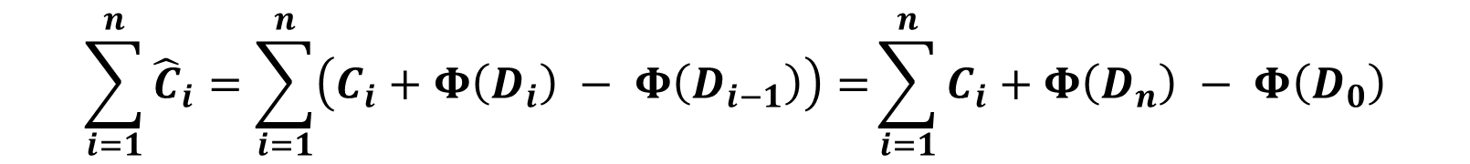
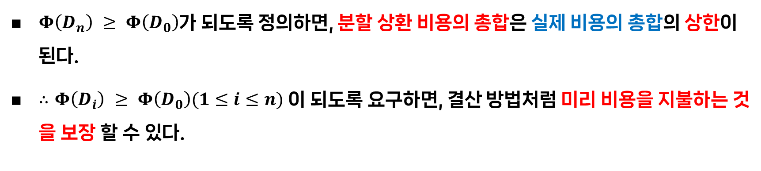
Case 3: 잠재 비용 방법(Potential Method)
n개의 연산의 시퀀스에 대한 분할 상환 비용의 총합:
$$\sum_{i=1}^{n}{{\hat{C}}_{i}}=\sum_{i=1}^{n}{\left(C_{i}+Φ\left(D_{i}\right) − Φ\left(D_{i−1}\right)\right)=}\sum_{i=1}^{n}{C_{i}+Φ\left(D_{n}\right) − Φ\left(D_{0}\right)}$$
$Φ\left(D_{n}\right) ≥ Φ\left(D_{0}\right)$가 되도록 정의하면, 분할 상환 비용의 총합은 실제 비용의 총합의 상한이 된다.
$∴Φ\left(D_{i}\right) ≥ Φ\left(D_{0}\right)(1≤i≤n)$ 이 되도록 요구하면, 결산 방법처럼 미리 비용을 지불하는 것을 보장 할 수 있다.
Notes:
실제로는 얼마나 많은 연산이 이뤄지는지 알 수 없으므로
아까와 동일하게 모든 1<k<n에 대해서도 상한이 되어야만 그것을 상한이라고 부를 수 있기 떄문이다.

Slide 23


Case 3: 잠재 비용 방법(Potential Method)
$Φ(D_{i})$ $− Φ\left(D_{i−1}\right)>0$
i번째 분할 상환 비용이 실제 비용 보다 많이 계산됨.
$Φ(D_{i})$ $− Φ\left(D_{i−1}\right)<0$
i번째 분할 상환 비용이 실제 비용 보다 적게 계산됨
분할 상환 비용이 실제 비용 보다 적게 계산되었을 경우에 잠재 비용에서 대신 지불.
실제 비용보다 많이 지불한 경우 이 자료구조가 가진 잠재 비용은 증가.

Slide 24
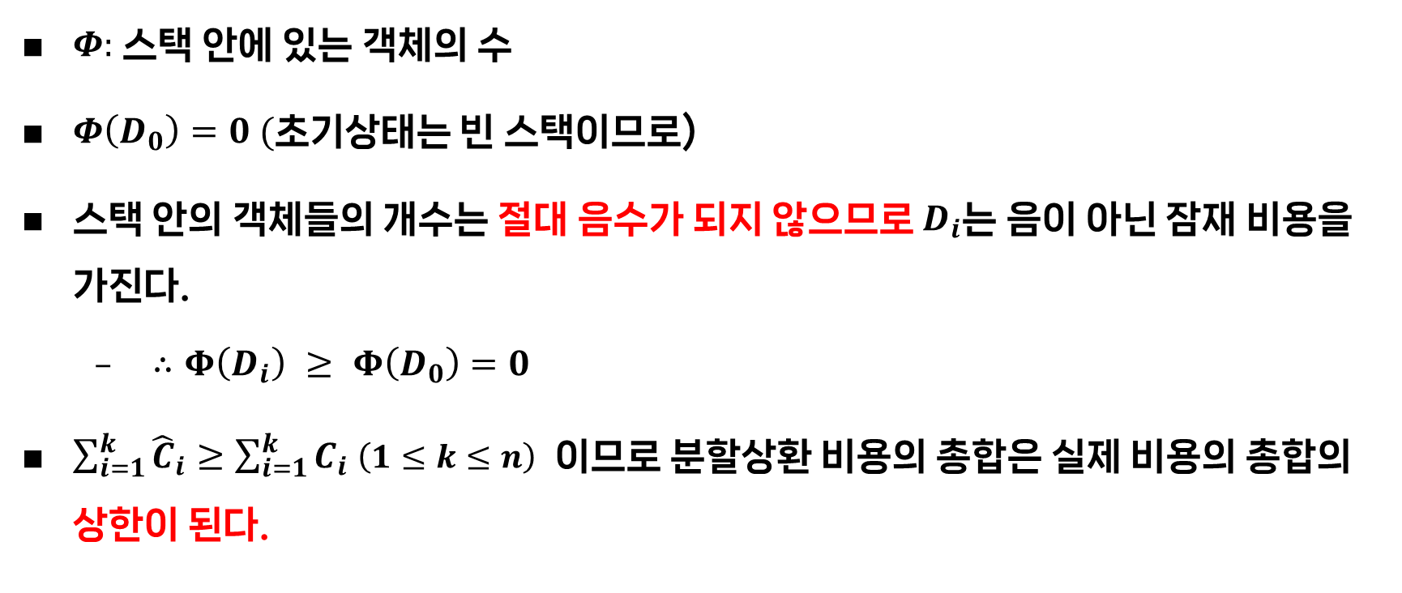
Case 3: 잠재 비용 방법(Potential Method)의 적용
예시: 초기에 빈 스택에 대한 n개의 스택 연산들로 이뤄진 시퀀스의 시간 복잡도
$Φ:$ 스택 안에 있는 객체의 수
$Φ\left(D_{0}\right)=0 (초$기상태는 빈 스택이므로)
스택 안의 객체들의 개수는 절대 음수가 되지 않으므로 $D_{i}$는 음이 아닌 잠재 비용을 가진다.
$∴Φ\left(D_{i}\right) ≥ Φ\left(D_{0}\right)=0$
$\sum_{i=1}^{k}{{\hat{C}}_{i}}≥\sum_{i=1}^{k}{C_{i}}$ $\left(1≤k≤n\right)$ 이므로 분할상환 비용의 총합은 실제 비용의 총합의 상한이 된다.

Slide 25
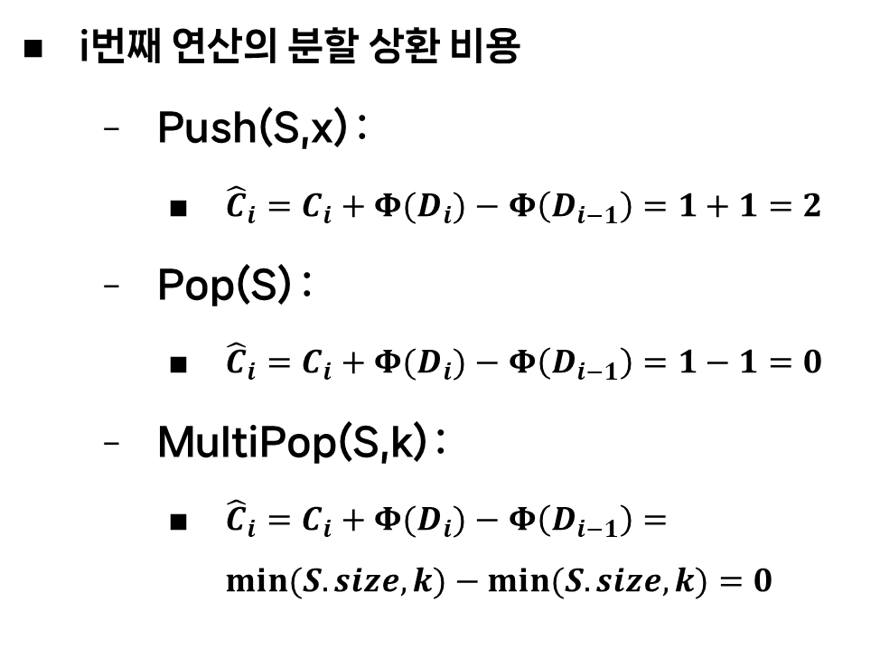
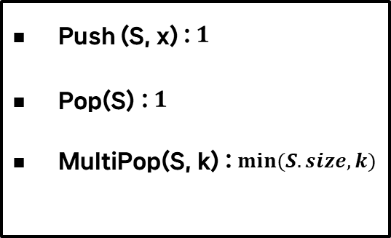
Case 3: 잠재 비용 방법(Potential Method)의 적용
예시: 초기에 빈 스택에 대한 n개의 스택 연산들로 이뤄진 시퀀스의 시간 복잡도
i번째 연산의 분할 상환 비용
Push(S,x) :
${\hat{C}}_{i}=C_{i}+Φ(D_{i})$ $− Φ\left(D_{i−1}\right)=1+1=2$
Pop(S) :
${\hat{C}}_{i}=C_{i}+Φ(D_{i})$ $− Φ\left(D_{i−1}\right)=1−1=0$
MultiPop(S,k) :
${\hat{C}}_{i}=C_{i}+Φ(D_{i})$ $− Φ\left(D_{i−1}\right)=min⁡(S.size, k)−min⁡(S.size, k)=0$
실제 비용
Push (S, x) : $1$
Pop(S) : $1$
MultiPop(S, k) : $min⁡(S.size, k)$

Slide 26
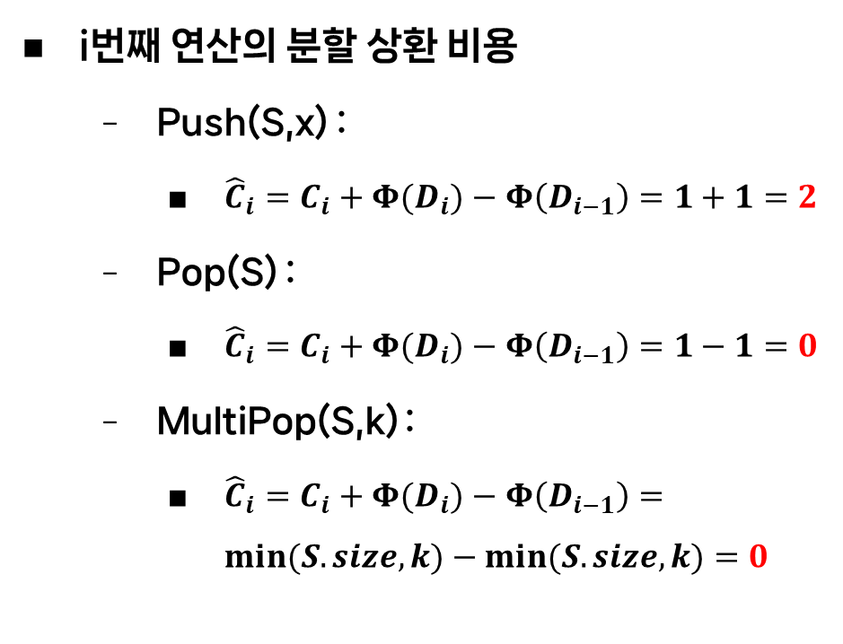
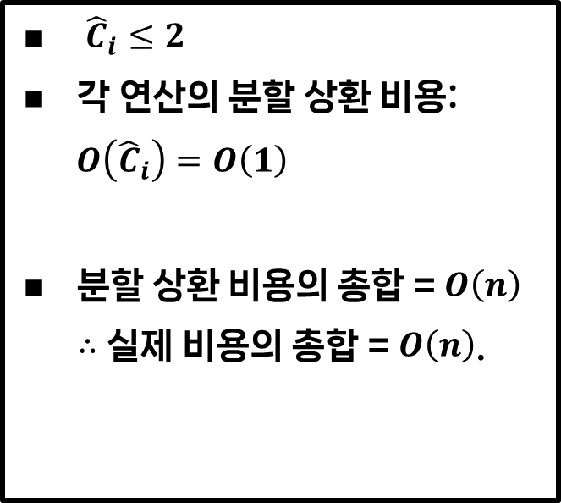
Case 3: 잠재 비용 방법(Potential Method)의 적용
예시: 초기에 빈 스택에 대한 n개의 스택 연산들로 이뤄진 시퀀스의 시간 복잡도
i번째 연산의 분할 상환 비용
Push(S,x) :
${\hat{C}}_{i}=C_{i}+Φ(D_{i})$ $− Φ\left(D_{i−1}\right)=1+1=2$
Pop(S) :
${\hat{C}}_{i}=C_{i}+Φ(D_{i})$ $− Φ\left(D_{i−1}\right)=1−1=0$
MultiPop(S,k) :
${\hat{C}}_{i}=C_{i}+Φ(D_{i})$ $− Φ\left(D_{i−1}\right)=min⁡(S.size, k)−min⁡(S.size, k)=0$
${\hat{C}}_{i}≤2$
각 연산의 분할 상환 비용:
$O\left({\hat{C}}_{i}\right)=O\left(1\right)$
분할 상환 비용의 총합 = $O\left(n\right)$
$∴$ 실제 비용의 총합 = $O\left(n\right)$.

Slide 27
Thank you

Slide 28
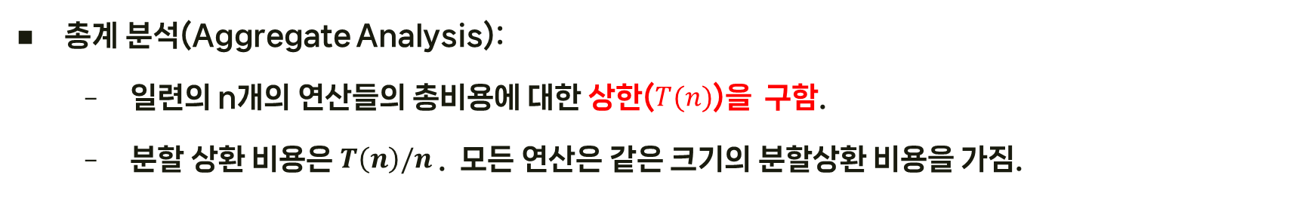
분할상환 분석의 3가지 방법
총계 분석(Aggregate Analysis):
일련의 n개의 연산들의 총비용에 대한 상한($T(n)$)을 구함.
분할 상환 비용은 $T\left(n\right)/n$ . 모든 연산은 같은 크기의 분할상환 비용을 가짐.
결산 방법(Accounting Method):
복수의 연산 유형이 있을 때, 시퀀스에서 앞에 오는 유형의 연산에 대해 실제보다 큰 비용을 부과.
과잉 부과된 비용을 자료구조의 특정 객체에 대한 “크레딧(Credit)”의 개념으로 저장.
잠재 비용 방법(Potential Method):
시퀀스에서 앞에 오는 유형의 연산들에 대해 실제보다 큰 비용을 부과.
과잉 부과된 비용을 자료구조 전체에 대한 “잠재 에너지＂의 개념으로 저장.
Notes:
일반적으로 사용되는 3가지의 방법 간략히 소개

Slide 29
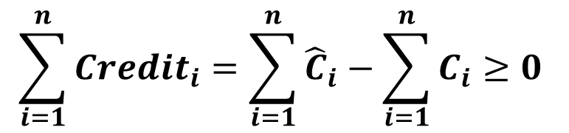
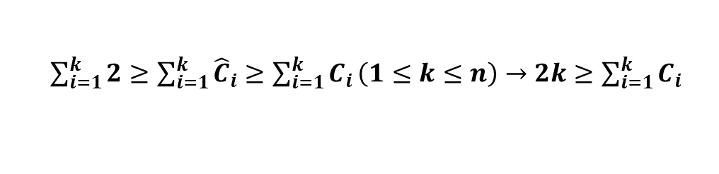
분할상환 분석 소개 분할상환 분석 vs 점근적 분석
$$\sum_{i=1}^{n}{{Credit}_{i}}=\sum_{i=1}^{n}{{\hat{C}}_{i}}−\sum_{i=1}^{n}{C_{i}≥0}$$
$\sum_{i=1}^{k}{2}≥\sum_{i=1}^{k}{{\hat{C}}_{i}}≥\sum_{i=1}^{k}{C_{i}}\left(1≤k≤n\right)→$ $2k≥\sum_{i=1}^{k}{C_{i}}$
Notes:
분할 상환 분석과 점근적 분석의 차이

Slide 30
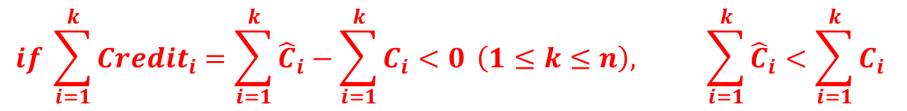
Case 2: 결산 방법(Accounting Method)
3) 크레딧의 합이 어떤 시점에서도 $≥0$ 임을 보인다.
어떤 k 번째 연산에서 크레딧의 총합이 음수인 경우
$$if \sum_{i=1}^{k}{{Credit}_{i}}=\sum_{i=1}^{k}{{\hat{C}}_{i}}−\sum_{i=1}^{k}{C_{i}<0} \left(1≤k≤n\right), \sum_{i=1}^{k}{{\hat{C}}_{i}}<\sum_{i=1}^{k}{C_{i}}$$
K까지의 분할 상환 비용의 합이, K까지의 실제 비용의 합의 상한이 될 수 없음.
Notes:
결론적으로 분할 상환 비용의 합이 실제 비용의 총합보다 크다고 하면, 분할 상환 비용의 시간복잡도가 실제 비용의 시간복잡도가 된다.
최악의 경우의 각 연산당 평균 비용이 적음을 보이기 위해, 분할 상환 비용의 합은 실제 비용의 총합의 상한을 제공해야 한다.

Slide 31
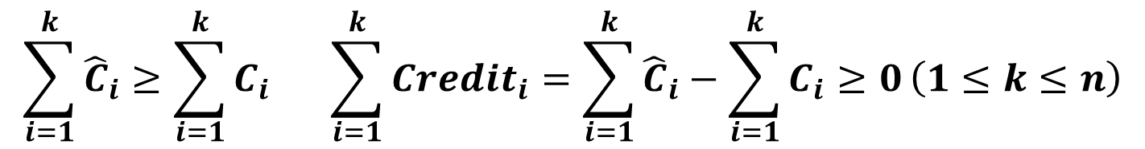
Case 2: 결산 방법(Accounting Method) 의 적용
예시: 초기에 빈 스택에 대한 n개의 스택 연산들로 이뤄진 시퀀스의 시간 복잡도
2) 분할상환 비용의 합이 상한을 제공함을 보인다.
$$\sum_{i=1}^{k}{{\hat{C}}_{i}}≥\sum_{i=1}^{k}{C_{i}} \sum_{i=1}^{k}{{Credit}_{i}}=\sum_{i=1}^{k}{{\hat{C}}_{i}}−\sum_{i=1}^{k}{C_{i}≥0}\left(1≤k≤n\right)$$
$\left(1≤k≤n\right)$인 $k$ 에 대해 $k$ 번째 연산까지의 크레딧의 합 $≥0$ 이야 한다.

